Slide 1
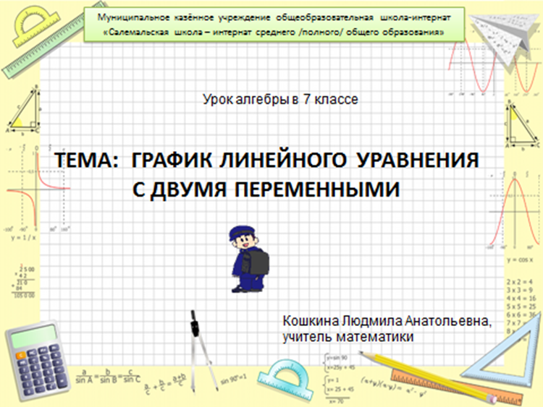

Slide 2
Задача
Один из ученых сказал, что в настоящее время поверхность Луны лучше изучена, чем «внутренность» Земли. Однако известно, что каждые 100 м в Земле температура повышается на 3 °С. Писателей-фантастов часто привлекала тема путешествия к центру земного шара. Но возможно ли это? давайте посчитаем. Пусть температура почвы 0 °С. Какова будет температура Земли на глубине 100 м, 200 м, 500 м, 1 км, 30 км, 100 км, 1000 км? Будет ли эта зависимость функцией? Запишите ее формулу.

Slide 3


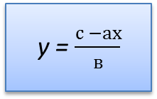
1.
2.
Линейная функция
3.
Прямая пропорциональность
Линейное уравнение с двумя переменными
у= кх + в
у= кх
прямая
график линейного уравнения с двумя переменными
ах + ву = с
5.
4.
П. 41
у = $\frac{с −ах}{в}$
график линейного уравнения с двумя переменными

Slide 4
 | I группа | II группа
 | Прямая пропорциональность | Линейная функция
Общий вид | у= кх | у = кх + в
Примеры | у= 6х | у = 2х - 8
График | Представляет собой прямую, проходящую через начало координат | Есть прямая, параллельная прямой у = кх. Графиком является прямая.
Расположение графика функции в координатной плоскости | - если к> 0 график расположен в первой и третьей координатных четвертях; - если к<0 – во второй и четвертой | - если к> 0, то угол наклона прямой к оси х острый; - если к<0, то угол наклона прямой к оси х тупой.

Slide 5










Slide 6
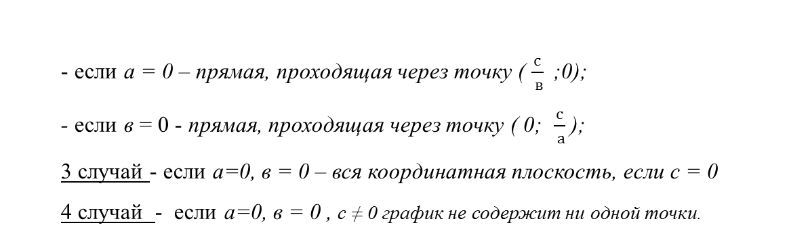
- если а = 0 – прямая, проходящая через точку ( $\frac{с}{ в}$;0);
- если в = 0 - прямая, проходящая через точку ( 0; $\frac{с}{ а}$);
3 случай - если а=0, в = 0 – вся координатная плоскость, если с = 0
4 случай - если а=0, в = 0 , с ≠ 0 график не содержит ни одной точки.

Slide 7
Прямая пропорцио-нальность
Линейная функция
График уравнения
с двумя переменными

Slide 8
Итог урока:
– Что называется графиком уравнения с двумя переменными?
– Как построить график линейного уравнения с двумя переменными?
– Как определить, принадлежит ли точка А (2; –4) графику уравнения 3x + y = 2?
– Как найти абсциссу точки, принадлежащей графику какого-либо уравнения, если известна её ордината?

